Slide 1


UNIVERSIDAD NACIONAL DE CUYO
FACULTAD DE CIENCIAS MÉDICAS
ESCUELA DE ENFERMERÍA
REACCIONES DEL PERSONAL DE
ENFERMERÍA FRENTE A LA MUERTE
(Estudio descriptivo-comparativo de corte transversal, realizado en las unidades de terapia intensiva de adulto y terapia intensiva pediátrica del Hospital Teodoro Schestakow en el período de noviembre del año 2008 a julio del 2009
AUTORAS
Ceferina JUAREZ
Maria MOLINA
Mendoza, Diciembre de 2009

Slide 2

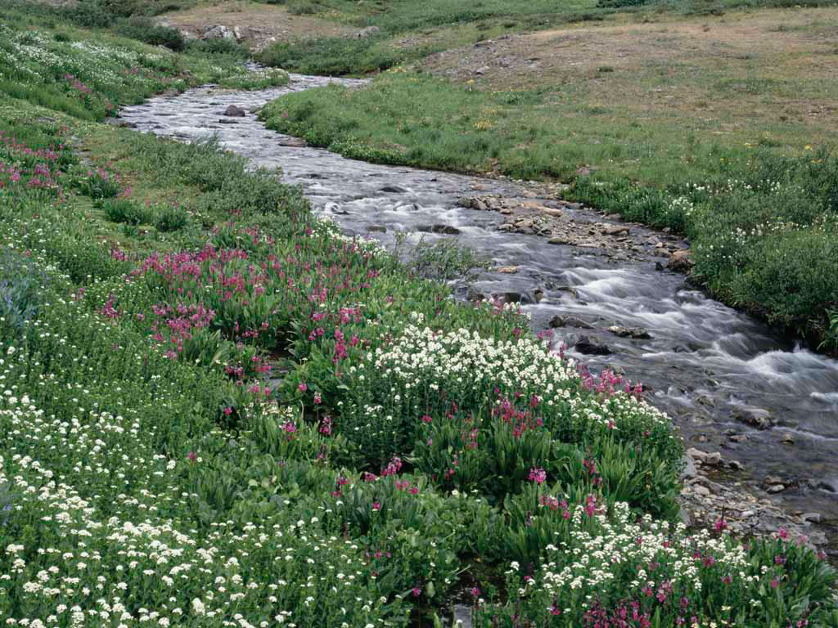
TITULO
REACCIONES DEL PERSONAL DE ENFERMERÍA FRENTE A LA MUERTE
(Estudio descriptivo-comparativo de corte transversal,
realizado en las unidades de terapia intensiva de adulto y
terapia intensiva pediátrica del Hospital Teodoro Schestakow
en el período de noviembre del año 2008 a julio del año 2009
AUTORAS:
Ceferina JUAREZ
Maria MOLINA
Mendoza,19 Diciembre del 2009

Slide 3
CAPÍTULO I
PLANTEAMIENTO DEL PROBLEMA
OBJETIVO GENERAL
Determinar mediante estudio descriptivo las reacciones de enfermería frente a la muerte.
OBJETIVOS ESPECIFICOS
Describir la adaptación del personal en unidad de terapia intensiva frente a la muerte, incluyendo la eficacia y el análisis de los factores predisponentes.
Comparar la reacción del personal de enfermería frente a la muerte en unidad de terapia intensiva de adulto y unidad de terapia intensiva pediátrica

Slide 4

MARCO TEÓRICO
MARCO TEORICO
ASPECTOS ÉTICOS DE LA MUERTE
LOS DERECHOS DEL ENFERMO

Slide 5
CAPÍTULO II
DISEÑO METODOLÓGICO
TIPO DE ESTUDIO
UNIVERSO
MUESTRA
PLAN DE RECOLECCIÓN, ANÁLISIS Y PRESENTACIÓN DE DATOS
OPERACIONALIZACIÓN DE LA VARIABLE
TABLAS Y GRAFICOS

Slide 6
Escuela de Enfermería
Universidad Nacional de Cuyo
Facultad de Ciencias Médicas
ENCUESTA
Reacciones del personal de enfermería frente a la muerte.
Los datos obtenidos serán usados sólo con fines de estudio por alumnos de la
U. N. C.
Servicio encuestado…………………….. Institución……………………… Masc.…………Fem.:………
Edad: Estado civil:
Menos de 30 años:…………. Casado:……………….
De 31 a 40 años:…………… Soltero:………………
De 41 a 50 años:…………… Otros:………………….
Más de 50 años:…………….
Antigüedad en la profesión: Antigüedad en el servicio:
Menos de 5 años:………… Menos de 5 años:………….
De 5 a 10 años:…………. De 5 a 10 años:……………
De 10 a 20 años:………… De 10 a 20 años:…………..
Más de 20 años:………….. Más de 20 años:……………
Título: : Función que desempeña
Licenciado/a:…………….. Enfermero:……………….
Enf. Profesional:………… Enf. Jefe:………………….
Auxiliar en enferm.:…….. Supervisor:……………….
¿Le suena esto familiar?
La muerte de otro paciente…. Otra familia en crisis…
¿Cómo hace frente a estas situaciones violentas e incesantes de dolor emocional y de las pérdidas?.
Escuela de Enfermería
Universidad Nacional de Cuyo
Facultad de Ciencias Médicas
ENCUESTA
Reacciones del personal de enfermería frente a la muerte.
Los datos obtenidos serán usados sólo con fines de estudio por alumnos de la U. N. C.
Servicio encuestado…………………….. Institución……………………… Masc.…………Fem.:………
Edad: Estado civil:
Menos de 30 años:…………. Casado:……………….
De 31 a 40 años:…………… Soltero:………………
De 41 a 50 años:…………… Otros:………………….
Más de 50 años:…………….
Antigüedad en la profesión: Antigüedad en el servicio:
Menos de 5 años:………… Menos de 5 años:………….
De 5 a 10 años:…………. De 5 a 10 años:……………
De 10 a 20 años:………… De 10 a 20 años:…………..
Más de 20 años:………….. Más de 20 años:……………
Título: : Función que desempeña
Licenciado/a:…………….. Enfermero:……………….
Enf. Profesional:………… Enf. Jefe:………………….
Auxiliar en enferm.:…….. Supervisor:………………
¿Le suena esto familiar?
La muerte de otro paciente…. Otra familia en crisis…
¿Cómo hace frente a estas situaciones violentas e incesantes de dolor emocional y de las pérdidas?.

Slide 7
En relación al paciente y su familia | Nunca | A veces | Frecuente | Siempre
Trata al paciente y familia como si fuesen objetos?
Suele respetar deseos de los pacientes en estado terminal, como asistencia religiosa, la visitas de un familiar o vecino?
Se permite expresar sus sentimientos frente a la familia o paciente?
En el momento que se produce la pérdida ¿ brinda contención a la familia?
Ofrece calidad en la atención de un paciente terminal hasta el último momento?

Slide 8
En relación al trabajo | Nunca | A veces | Frecuente | Siempre
Se siente valorado en su lugar de trabajo?
Suele llegar tarde a su trabajo?
Considera que su trabajo es importante?
Cuál es su relación con las personas moribundas: Empatía o indiferencia?
¿Tiene incapacidad persistente para hacer su trabajo, falta de confianza en sí misma, deja trabajos inconclusos?

Slide 9
En relación con sus colegas | Nunca | A veces | Frecuente | Siempre
¿Critica constantemente a otras personas: colegas, superiores?
¿Cuando sucede una pérdida(muerte) en su guardia ¿habla con sus colegas sobre lo sucedido?
¿Existe conflicto y tensión en el equipo de trabajo?
¿Sufre de explosiones incontrolables de cólera, emociones que no guardan relación con las circunstancias que la producen?
¿Compite continuamente con sus colegas?

Slide 10
En relación con lo personal | Nunca | A veces | Frecuente | Siempre
¿Llora mucho y durante mucho tiempo?
¿Se siente responsable por la muerte de los pacientes?
¿Está inquieta o nerviosa la mayor parte del tiempo?
¿Pierde cosas, le cuesta concentrarse? ¿Considera que es más importante desde que realiza este trabajo?

Slide 11
En relación con la familia propia | Nunca | A veces | Frecuente | Siempre
Siente que el tiempo que pasa con su familia no es de buena calidad?
Cada vez que muere una persona lo habla en su ámbito familiar?
Su familia lo escucha y brinda apoyo?
Cree que su familia espera más de Ud?
En su tiempo libre ¿Comparte con su familia en armonía?

Slide 12
Marque con una cruz
1- La muerte cuando la afecta más? Cuando se trata de:
Niño:………..
Adolescente:…………
Adulto:………………
Anciano:……………
2- Frente a la muerte ¿Cómo reacciona Ud.?
Impotencia………………
Llanto……………………
Ansiedad…………………
Temor……………………
Culpa……………………
Indiferencia…………….
*¿Qué herramientas considera que se puedan implementar para ayudar a enfrentar la MUERTE y sus consecuencias?

Slide 13
TABLAS Y GRAFICOS
TABLA Nº 1 Distribución de la muestra según sexo
.
Fuente: Datos recabados por las autoras en servicios de UTI de adultos y pediátrica,
Hospital Schestackow, de noviembre del 2008 a julio del 2009.
GRÁFICO N°1
1) sexo masculino
2) Sexo femenino
Analisis: Se observa que el mayor porcentaje de las enfermeras de los servicios
de terapia intensiva son de sexo femenino, existiendo un solo enfermero de sexo
masculino.
Sexo | F | fr. | f% | F
Masculino | 1 | 0,04 | 4% | 1
Femenino | 21 | 0,91 | 91% | 22
S/D | 1 | 0,04 | 4% | 1
Total | 23 | 0,99 | 99% | 23

Slide 14
TABLA N°2: Distribución por edad
UTIP UTIA
Fuente: Datos recabados por las autoras en servicios de UTI de adultos y pediátrica, Hospital
Schestackow, de noviembre del 2008 a julio del 2009.
GRAFICO Nº 2:
UTIP UTIA
Edad | f | F | fr | f %
< 30 | 2 | 2 | 0,2 | 20 %
31-40 | 4 | 6 | 0,3 | 30 %
41-50 | 5 | 11 | 0,4 | 40 %
>50 | 1 | 12 | 0,09 | 9 %
Total | 12 | 12 | 0,99 | 99 %
Edad | f | F | fr | f %
<30 | 5 | 5 | 0,50 | 50 %
31-40 | 2 | 7 | 0,1 | 10 %
41-50 | 3 | 10 | 0,30 | 30 %
>50 | 0 | 0 | 0,00 | 0 %
S/D | 1 | 11 | 0,09 | 9 %
Total | 11 | 11 | 0,99 | 99 %
Analisis:Se observa que las edades de mayor frecuencia de UTIA son entre los 41 y 50 años, y UTIP
el 50 % corresponde menores de 30 años

Slide 15
TABLA Nº 5. Distribución de enfermeros por antigüedad en profesión
UTIP UTIA
Fuente: Datos recabados por las autoras en servicios de UTI de adultos y pediátrica, Hospital Schestackow,
de noviembre del 2008 a julio del 2009
GRAFICO Nº 5
Antigüedad | F | F | Fr | f %
< 5 | 1 | 1 | 0,08 | 8 %
5-10 | 5 | 6 | 0,4 | 40 %
10-20 | 3 | 9 | 0,25 | 25 %
>20 | 3 | 12 | 0,25 | 25 %
Total | 12 | 12 | 0,98 | 98 %
Antigüedad | F | F | Fr | f %
< 5 | 5 | 5 | 0,4 | 40 %
5-10 | 1 | 6 | 0,09 | 9 %
10-20 | 3 | 9 | 0,3 | 30 %
>20 | 1 | 10 | 0,09 | 9 %
S/D | 1 | 11 | 0,09 | 9 %
Total | 11 | 11 | 0,97 | 97 %
UTIP UTIA
Análisis: Se observa que en la antigüedad de la profesión de la población de UTIP es menor de 5 años el 40 % y en UTIA de 5-10 años el 40 %.

Slide 16

TABLA Nº 9: Distribución por respeto al paciente en estado Terminal.
UTI PEDIATRICA UTI ADULTOS
Fuente: Datos recabados por las autoras en servicios de UTI de adultos y pediátrica Hospital
Schestokow de noviembre del 2008 a julio del 2009
GRAFICO Nº 9a UTI P GRAFICO Nº 9b UTI A
 | f | fr | f% | F |  |  | f | Fr | f% | F
Siempre | 6 | 0.54 | 54 | 6 |  | Siempre | 7 | 0.58 | 58 | 7
Frecuent. | 2 | 0.18 | 18 | 8 |  | Frecuent. | 4 | 0.33 | 33 | 11
A Veces | 2 | 0.18 | 18 | 10 |  | A Veces | 1 | 0.08 | 8 | 12
Nunca | 0 | 0.00 | 0 | 10 |  | Nunca | 0 | 0.00 | 0 | 12
N Resp. | 1 | 0.09 | 9 | 11 |  | N. Resp | 0 | 0.00 | 0 | 12
Total | 11 | 0.99 | 99 | 11 |  | Total | 12 | 0.99 | 99 | 12
Analisis : Observamos que en UTIP. el 54% siempre respeta las últimos deseos de los pacientes terminales,
18% frecuentemente, 18% a veces, 9% no responde, mientras que en UTI A. el 58% siempre respeta los
deseos de los pacientes terminales, 33% frecuentemente, y 8% a veces.

Slide 17

TABLA Nº 10: Distribución por permitirse expresar los sentimientos
UTI PEDIATRICA UTI ADULTOS
Fuente: Datos recabados por las autoras en servicios de UTI de adultos y pediátrica, Hospital Schestackow,
de noviembre del 2008 a julio del 2009
GRAFICO Nº 10a UTI P GRAFICO Nº 10b UTI A
 | f | fr | f% | F |  |  | f | fr | F% | F
Siempre | 1 | 0.09 | 9 | 1 |  | Siempre | 0 | 0 | 0 | 0
Frecuent. | 3 | 0.27 | 27 | 4 |  | Frecuent. | 1 | 0.08 | 8 | 1
A Veces | 6 | 0.54 | 54 | 10 |  | A Veces | 8 | 0.66 | 66 | 9
Nunca | 0 | 0.00 | 0 | 10 |  | Nunca | 3 | 0.25 | 25 | 12
N Resp. | 1 | 0.09 | 9 | 11 |  | N. Resp | 0 | 0.00 | 0 | 12
Total | 11 | 0.99 | 99 | 11 |  | Total | 12 | 0.99 | 99 | 12
ANALISIS: Observamos que en UTIP un 54% a veces se permite expresar sus sentimientos frente
al paciente y su familia, 27% frecuentemente, 9% siempre; 9% no respondió; mientras que en UTI A.
un 66% a veces, 25% nunca Y el 8% frecuentemente.

Slide 18
TABLA Nº 16: Distribución por relación con el paciente moribundo.
UTI PEDIATRICA UTI ADULTOS
Fuente: Datos recabados por las autoras en servicios de UTI de adultos y pediátrica, Hospital Schestackow,
de noviembre del 2008 a julio del 2009
GRAFICO Nº 16a UTI P. GRAFICO Nº 16b UTI A.
 | f | f | fr | fr | f% | f% | F | F
 | E | I | E | I | E | I | E | I
Siempre | 7 | 0 | 0.63 | 0.00 | 63 | 0 | 7 | 0
frecuentem. | 3 | 0 | 0.27 | 0.00 | 27 | 0 | 10 | 0
a veces | 0 | 1 | 0.00 | 0.08 | 0 | 8 | 10 | 1
Nunca | 0 | 1 | 0.00 | 0.08 | 0 | 8 | 10 | 2
no resp. | 1 | 9 | 0.09 | 0.81 | 9 | 81 | 11 | 11
Total | 11 | 11 | 0.99 | 0.99 | 99 | 99
 | f | f | fr | fr | f% | f% | F | F
 | E | I | E | I | E | I | E | I
Siempre | 5 | 0 | 0.41 | 0.00 | 41 | 0 | 5 | 0
frecuentem. | 3 | 0 | 0.25 | 0.00 | 25 | 0 | 8 | 0
a veces | 4 | 2 | 0.33 | 0.16 | 33 | 16 | 12 | 2
Nunca | 0 | 2 | 0.00 | 0.16 | 0 | 16 | 12 | 4
no resp. | 0 | 8 | 0.00 | 0.66 | 0 | 66 | 12 | 12
 | 12 | 12 | 0.99 | 0.99 | 99 | 99
.
Análisis: Se observa en UTI P. que el 63% siempre se relaciona con las personas moribundas con empatía,
el 27%frecuentemente, 9% no responde. con indiferencia el 81% no responde, 8% nunca, 8% a veces.
Mientras que en UTI A. el 41% siempre responde con empatía, 33% a veces, 25% frecuentemente Con
indiferénciael 66% no responde, 16%a veces, y el 16% nunca.

Slide 19
TABLA Nº 19: Distribución de cómo se asume la muerte.
UTI PEDIATRICA UTI ADULTOS
Fuente: Datos recabados por las autoras en servicios de UTI de adultos y pediátrica, Hospital Schestackow,
de noviembre del 2008 a julio del 2009
GRAFICO Nº 19a UTI P. GRAFICO Nº 19b UTI A.
 | f | fr | f% | F |  |  | f | fr | f% | F
siempre | 3 | 0.27 | 27 | 3 |  | siempre | 4 | 0.33 | 33 | 4
Frecuentem | 6 | 0.54 | 54 | 9 |  | frecuentem | 1 | 0.08 | 8 | 5
a veces | 1 | 0.09 | 9 | 10 |  | a veces | 6 | 0.50 | 50 | 11
Nunca | 0 | 0.00 | 0 | 10 |  | nunca | 1 | 0.08 | 8 | 12
no resp. | 1 | 0.09 | 9 | 11 |  | no resp. | 0 | 0.00 | 0 | 12
Total | 11 | 0.99 | 99 |  |  | total | 12 | 0.99 | 99
Análisis: Se observa en UTI P: que el 54% frecuentemente hablan después de una perdida (muerte),
27% siempre, 9% a veces, 9% no responde. En UTI A: el 50% a veces, 33% siempre, 8% frecuentemente
y 8% nunca.

Slide 20
TABLA Nº 33: Distribución de cómo afecta la muerte según la edad.
UTI PEDATRICA UTI ADULTOS
Fuente: Datos recabados por las autoras en servicios de UTI de adultos y pediátrica, Hospital Schestackow,
de noviembre del 2008 a julio del 2009
GRAFICO Nº 33a UTI P GRAFICO Nº 33b UTI A
 | f | fr | F% |  |  | f | fr | f%
NINOS | 10 | 0.90 | 90 |  | NIÑOS | 4 | 0.33 | 33
ADOLESCENTES | 1 | 0.09 | 9 |  | ADOLESCENTES | 11 | 0.91 | 91
ADULTOS | 0 | 0.00 | 0 |  | ADULTOS | 2 | 0.16 | 16
ANCIANOS | 0 | 0.00 | 0 |  | ANCIANOS | 0 | 0.00 | 0

Slide 21
GRAFICO Nº 1a UTI P GRAFICO Nº 1b UTI A
COMENTARIO: Se observa en el servicio de UTI P. que el 91% de las personas
encuestadas se sienten afectadas por la muerte de un niño, y el 9% por adolescentes
Mientras que en UTI A. 65% manifiestan sentirse afectado por la muerte de adolescente
24% por niños y un 11% por adultos.

Slide 22
TABLA Nº 34: Distribución según reacciones adversas frente a la muerte.
UTI PEDIATRICA UTI ADULTOS
Fuente: Datos recabados por las autoras en servicios de UTI de adultos y pediátrica, Hospital
Schestakow de noviembre del 2008 a julio del 2009
GRAFICO Nº 34a UTI P GRAFICO Nº 34b UTI A
 | f | Fr | f% |  |  | f | Fr | f%
IMPOTENCIA | 4 | 0.36 | 36 |  | IMPOTENCIA | 9 | 0.75 | 75
LLANTO | 2 | 0.18 | 18 |  | LLANTO | 2 | 0.16 | 16
ANSIEDAD | 1 | 0.09 | 9 |  | ANSIEDAD | 1 | 0.08 | 8
TEMOR | 1 | 0.09 | 9 |  | TEMOR | 0 | 0.00 | 0
CULPA | 0 | 0.00 | 0 |  | CULPA | 0 | 0.00 | 0
INDIFERENCIA | 1 | 0.09 | 9 |  | INDIFERENCIA | 0 | 0.00 | 0

Slide 23
GRAFICO Nº 2a UTI P GRAFICO Nº 2b UTI A
COMENTARIO: Se observa en cuanto a las reacciones adversas del personal de enfermería
frente a la muerte en UTIP un 45% responde con impotencia, 22% con llanto, 11% con ansiedad,
11% indiferencia, 11% temor, 0% con culpa. En UTI A el 75% manifiesta impotencia, 16% llanto,
8% ansiedad, 0% temor, 0% culpa, 0% indiferencia.

Slide 24

CAPÍTULO III. RESULTADOS Y PROPUESTAS
RESULTADOS
Herramientas que se puedan implementar para enfrentar
a la muerte
PROPUESTAS
PLANIFICACIÓN DE ACTIVIDADES EN GRUPO DE REFLEXIÓN
FUNDAMENTACIÓN
OBJETIVOS GENERALES
OBJETIVOS ESPECÍFICOS
CONTENIDOS
ESQUEMA CONCEPTUAL
Actividades
TIEMPO
CRONOGRAMA
RECURSOS HUMANOS
RECURSOS MATERIALES
EVALUACIÓN
BIBLIOGRAFÍA
ANEXOS

Slide 25
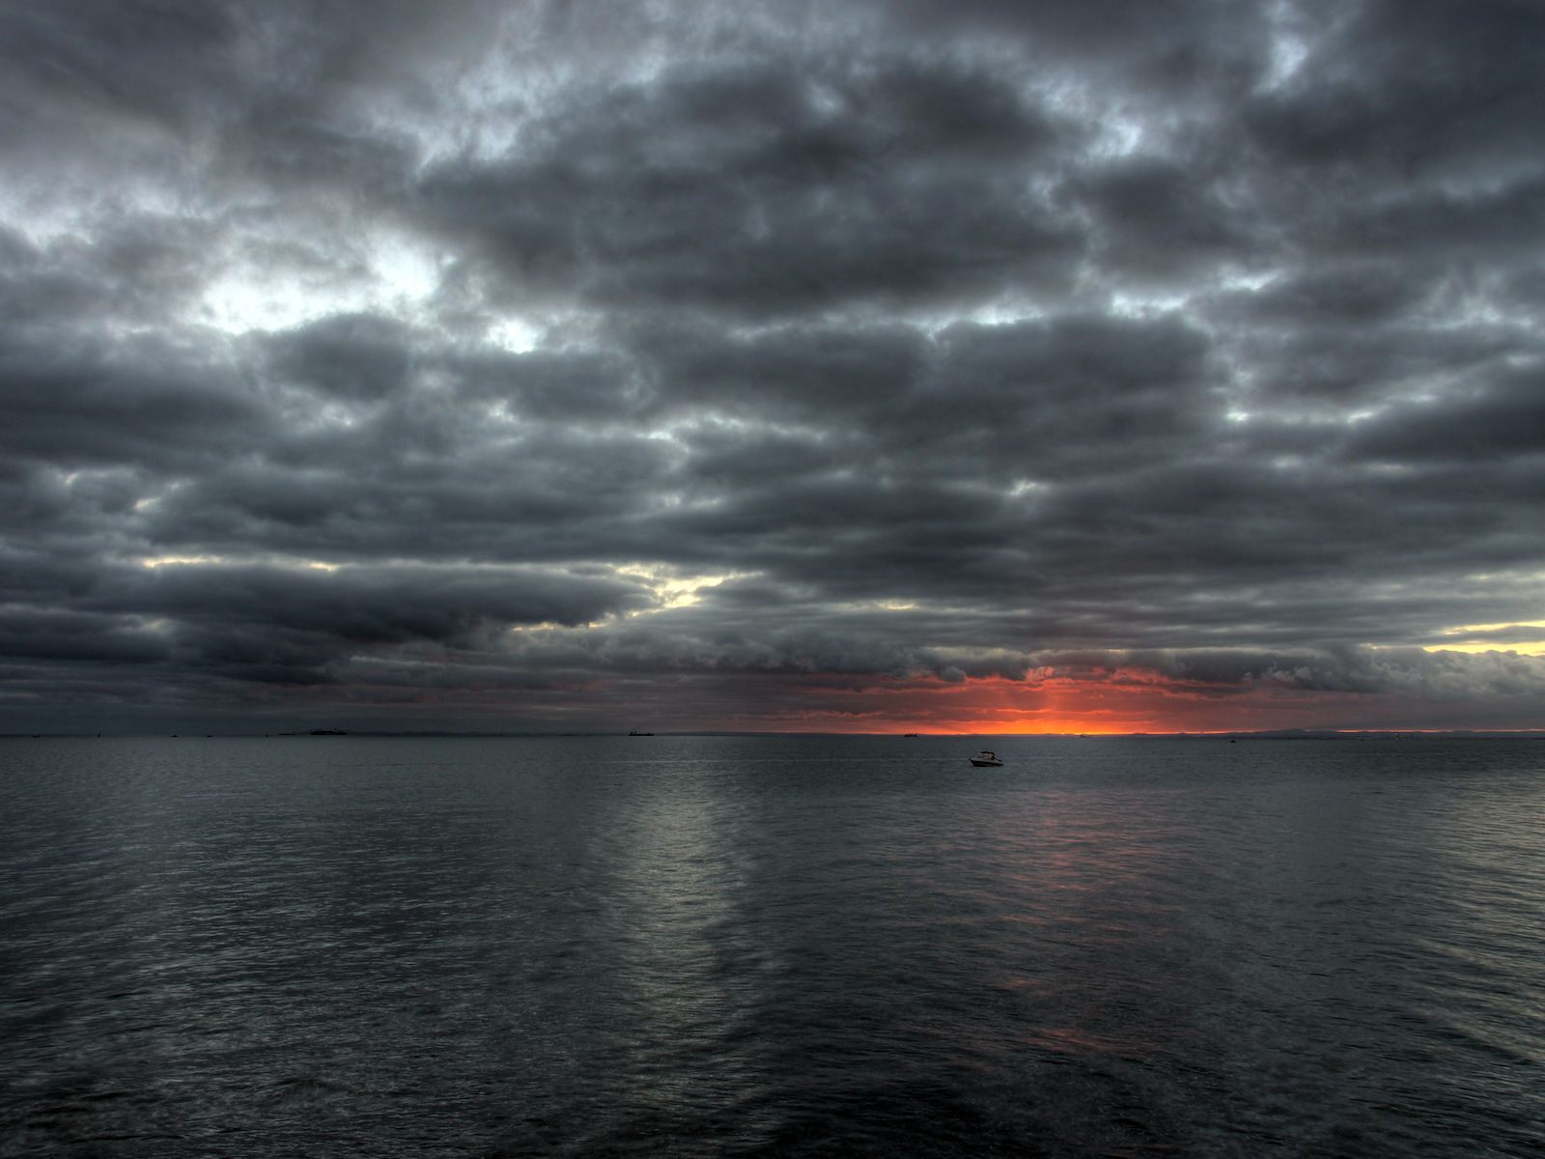
MUCHAS GRACIAS:
PROF:WALTER SABALA
PROF: MICHEL JORGE

Slide 26
UNIVERSIDAD NACIONAL DE CUYO
FACULTAD DE CIENCIAS MÉDICAS
ESCUELA DE ENFERMERÍA
REACCIONES DEL PERSONAL DE
ENFERMERÍA FRENTE A LA MUERTE
(Estudio descriptivo-comparativo de corte transversal, realizado en las unidades de terapia intensiva de adulto y terapia intensiva pediátrica del Hospital Teodoro Schestakow en el período de noviembre del año 2008 a julio del 2009
AUTORAS
Ceferina JUAREZ
Maria MOLINA
Mendoza, Diciembre de 2009

Slide 27
TITULO
REACCIONES DEL PERSONAL DE ENFERMERÍA FRENTE A LA MUERTE
(Estudio descriptivo-comparativo de corte transversal,
realizado en las unidades de terapia intensiva de adulto y
terapia intensiva pediátrica del Hospital Teodoro Schestakow
en el período de noviembre del año 2008 a julio del año 2009
AUTORAS:
Ceferina JUAREZ
Maria MOLINA
Mendoza,19 Diciembre del 2009

Slide 28
CAPÍTULO I
PLANTEAMIENTO DEL PROBLEMA
OBJETIVO GENERAL
Determinar mediante estudio descriptivo las reacciones de enfermería frente a la muerte.
OBJETIVOS ESPECIFICOS
Describir la adaptación del personal en unidad de terapia intensiva frente a la muerte, incluyendo la eficacia y el análisis de los factores predisponentes.
Comparar la reacción del personal de enfermería frente a la muerte en unidad de terapia intensiva de adulto y unidad de terapia intensiva pediátrica

Slide 29
MARCO TEÓRICO
MARCO TEORICO
ASPECTOS ÉTICOS DE LA MUERTE
LOS DERECHOS DEL ENFERMO

Slide 30
CAPÍTULO II
DISEÑO METODOLÓGICO
TIPO DE ESTUDIO
UNIVERSO
MUESTRA
PLAN DE RECOLECCIÓN, ANÁLISIS Y PRESENTACIÓN DE DATOS
OPERACIONALIZACIÓN DE LA VARIABLE
TABLAS Y GRAFICOS

Slide 31
Escuela de Enfermería
Universidad Nacional de Cuyo
Facultad de Ciencias Médicas
ENCUESTA
Reacciones del personal de enfermería frente a la muerte.
Los datos obtenidos serán usados sólo con fines de estudio por alumnos de la
U. N. C.
Servicio encuestado…………………….. Institución……………………… Masc.…………Fem.:………
Edad: Estado civil:
Menos de 30 años:…………. Casado:……………….
De 31 a 40 años:…………… Soltero:………………
De 41 a 50 años:…………… Otros:………………….
Más de 50 años:…………….
Antigüedad en la profesión: Antigüedad en el servicio:
Menos de 5 años:………… Menos de 5 años:………….
De 5 a 10 años:…………. De 5 a 10 años:……………
De 10 a 20 años:………… De 10 a 20 años:…………..
Más de 20 años:………….. Más de 20 años:……………
Título: : Función que desempeña
Licenciado/a:…………….. Enfermero:……………….
Enf. Profesional:………… Enf. Jefe:………………….
Auxiliar en enferm.:…….. Supervisor:……………….
¿Le suena esto familiar?
La muerte de otro paciente…. Otra familia en crisis…
¿Cómo hace frente a estas situaciones violentas e incesantes de dolor emocional y de las pérdidas?.
Escuela de Enfermería
Universidad Nacional de Cuyo
Facultad de Ciencias Médicas
ENCUESTA
Reacciones del personal de enfermería frente a la muerte.
Los datos obtenidos serán usados sólo con fines de estudio por alumnos de la U. N. C.
Servicio encuestado…………………….. Institución……………………… Masc.…………Fem.:………
Edad: Estado civil:
Menos de 30 años:…………. Casado:……………….
De 31 a 40 años:…………… Soltero:………………
De 41 a 50 años:…………… Otros:………………….
Más de 50 años:…………….
Antigüedad en la profesión: Antigüedad en el servicio:
Menos de 5 años:………… Menos de 5 años:………….
De 5 a 10 años:…………. De 5 a 10 años:……………
De 10 a 20 años:………… De 10 a 20 años:…………..
Más de 20 años:………….. Más de 20 años:……………
Título: : Función que desempeña
Licenciado/a:…………….. Enfermero:……………….
Enf. Profesional:………… Enf. Jefe:………………….
Auxiliar en enferm.:…….. Supervisor:………………
¿Le suena esto familiar?
La muerte de otro paciente…. Otra familia en crisis…
¿Cómo hace frente a estas situaciones violentas e incesantes de dolor emocional y de las pérdidas?.

Slide 32
En relación al paciente y su familia | Nunca | A veces | Frecuente | Siempre
Trata al paciente y familia como si fuesen objetos?
Suele respetar deseos de los pacientes en estado terminal, como asistencia religiosa, la visitas de un familiar o vecino?
Se permite expresar sus sentimientos frente a la familia o paciente?
En el momento que se produce la pérdida ¿ brinda contención a la familia?
Ofrece calidad en la atención de un paciente terminal hasta el último momento?

Slide 33
En relación al trabajo | Nunca | A veces | Frecuente | Siempre
Se siente valorado en su lugar de trabajo?
Suele llegar tarde a su trabajo?
Considera que su trabajo es importante?
Cuál es su relación con las personas moribundas: Empatía o indiferencia?
¿Tiene incapacidad persistente para hacer su trabajo, falta de confianza en sí misma, deja trabajos inconclusos?

Slide 34
En relación con sus colegas | Nunca | A veces | Frecuente | Siempre
¿Critica constantemente a otras personas: colegas, superiores?
¿Cuando sucede una pérdida(muerte) en su guardia ¿habla con sus colegas sobre lo sucedido?
¿Existe conflicto y tensión en el equipo de trabajo?
¿Sufre de explosiones incontrolables de cólera, emociones que no guardan relación con las circunstancias que la producen?
¿Compite continuamente con sus colegas?

Slide 35
En relación con lo personal | Nunca | A veces | Frecuente | Siempre
¿Llora mucho y durante mucho tiempo?
¿Se siente responsable por la muerte de los pacientes?
¿Está inquieta o nerviosa la mayor parte del tiempo?
¿Pierde cosas, le cuesta concentrarse? ¿Considera que es más importante desde que realiza este trabajo?

Slide 36
En relación con la familia propia | Nunca | A veces | Frecuente | Siempre
Siente que el tiempo que pasa con su familia no es de buena calidad?
Cada vez que muere una persona lo habla en su ámbito familiar?
Su familia lo escucha y brinda apoyo?
Cree que su familia espera más de Ud?
En su tiempo libre ¿Comparte con su familia en armonía?

Slide 37
Marque con una cruz
1- La muerte cuando la afecta más? Cuando se trata de:
Niño:………..
Adolescente:…………
Adulto:………………
Anciano:……………
2- Frente a la muerte ¿Cómo reacciona Ud.?
Impotencia………………
Llanto……………………
Ansiedad…………………
Temor……………………
Culpa……………………
Indiferencia…………….
*¿Qué herramientas considera que se puedan implementar para ayudar a enfrentar la MUERTE y sus consecuencias?

Slide 38
TABLAS Y GRAFICOS
TABLA Nº 1 Distribución de la muestra según sexo
.
Fuente: Datos recabados por las autoras en servicios de UTI de adultos y pediátrica,
Hospital Schestackow, de noviembre del 2008 a julio del 2009.
GRÁFICO N°1
1) sexo masculino
2) Sexo femenino
Analisis: Se observa que el mayor porcentaje de las enfermeras de los servicios
de terapia intensiva son de sexo femenino, existiendo un solo enfermero de sexo
masculino.
Sexo | F | fr. | f% | F
Masculino | 1 | 0,04 | 4% | 1
Femenino | 21 | 0,91 | 91% | 22
S/D | 1 | 0,04 | 4% | 1
Total | 23 | 0,99 | 99% | 23

Slide 39
TABLA N°2: Distribución por edad
UTIP UTIA
Fuente: Datos recabados por las autoras en servicios de UTI de adultos y pediátrica, Hospital
Schestackow, de noviembre del 2008 a julio del 2009.
GRAFICO Nº 2:
UTIP UTIA
Edad | f | F | fr | f %
< 30 | 2 | 2 | 0,2 | 20 %
31-40 | 4 | 6 | 0,3 | 30 %
41-50 | 5 | 11 | 0,4 | 40 %
>50 | 1 | 12 | 0,09 | 9 %
Total | 12 | 12 | 0,99 | 99 %
Edad | f | F | fr | f %
<30 | 5 | 5 | 0,50 | 50 %
31-40 | 2 | 7 | 0,1 | 10 %
41-50 | 3 | 10 | 0,30 | 30 %
>50 | 0 | 0 | 0,00 | 0 %
S/D | 1 | 11 | 0,09 | 9 %
Total | 11 | 11 | 0,99 | 99 %
Analisis:Se observa que las edades de mayor frecuencia de UTIA son entre los 41 y 50 años, y UTIP
el 50 % corresponde menores de 30 años

Slide 40
TABLA Nº 5. Distribución de enfermeros por antigüedad en profesión
UTIP UTIA
Fuente: Datos recabados por las autoras en servicios de UTI de adultos y pediátrica, Hospital Schestackow,
de noviembre del 2008 a julio del 2009
GRAFICO Nº 5
Antigüedad | F | F | Fr | f %
< 5 | 1 | 1 | 0,08 | 8 %
5-10 | 5 | 6 | 0,4 | 40 %
10-20 | 3 | 9 | 0,25 | 25 %
>20 | 3 | 12 | 0,25 | 25 %
Total | 12 | 12 | 0,98 | 98 %
Antigüedad | F | F | Fr | f %
< 5 | 5 | 5 | 0,4 | 40 %
5-10 | 1 | 6 | 0,09 | 9 %
10-20 | 3 | 9 | 0,3 | 30 %
>20 | 1 | 10 | 0,09 | 9 %
S/D | 1 | 11 | 0,09 | 9 %
Total | 11 | 11 | 0,97 | 97 %
UTIP UTIA
Análisis: Se observa que en la antigüedad de la profesión de la población de UTIP es menor de 5 años el 40 % y en UTIA de 5-10 años el 40 %.

Slide 41
TABLA Nº 9: Distribución por respeto al paciente en estado Terminal.
UTI PEDIATRICA UTI ADULTOS
Fuente: Datos recabados por las autoras en servicios de UTI de adultos y pediátrica Hospital
Schestokow de noviembre del 2008 a julio del 2009
GRAFICO Nº 9a UTI P GRAFICO Nº 9b UTI A
 | f | fr | f% | F |  |  | f | Fr | f% | F
Siempre | 6 | 0.54 | 54 | 6 |  | Siempre | 7 | 0.58 | 58 | 7
Frecuent. | 2 | 0.18 | 18 | 8 |  | Frecuent. | 4 | 0.33 | 33 | 11
A Veces | 2 | 0.18 | 18 | 10 |  | A Veces | 1 | 0.08 | 8 | 12
Nunca | 0 | 0.00 | 0 | 10 |  | Nunca | 0 | 0.00 | 0 | 12
N Resp. | 1 | 0.09 | 9 | 11 |  | N. Resp | 0 | 0.00 | 0 | 12
Total | 11 | 0.99 | 99 | 11 |  | Total | 12 | 0.99 | 99 | 12
Analisis : Observamos que en UTIP. el 54% siempre respeta las últimos deseos de los pacientes terminales,
18% frecuentemente, 18% a veces, 9% no responde, mientras que en UTI A. el 58% siempre respeta los
deseos de los pacientes terminales, 33% frecuentemente, y 8% a veces.

Slide 42
TABLA Nº 10: Distribución por permitirse expresar los sentimientos
UTI PEDIATRICA UTI ADULTOS
Fuente: Datos recabados por las autoras en servicios de UTI de adultos y pediátrica, Hospital Schestackow,
de noviembre del 2008 a julio del 2009
GRAFICO Nº 10a UTI P GRAFICO Nº 10b UTI A
 | f | fr | f% | F |  |  | f | fr | F% | F
Siempre | 1 | 0.09 | 9 | 1 |  | Siempre | 0 | 0 | 0 | 0
Frecuent. | 3 | 0.27 | 27 | 4 |  | Frecuent. | 1 | 0.08 | 8 | 1
A Veces | 6 | 0.54 | 54 | 10 |  | A Veces | 8 | 0.66 | 66 | 9
Nunca | 0 | 0.00 | 0 | 10 |  | Nunca | 3 | 0.25 | 25 | 12
N Resp. | 1 | 0.09 | 9 | 11 |  | N. Resp | 0 | 0.00 | 0 | 12
Total | 11 | 0.99 | 99 | 11 |  | Total | 12 | 0.99 | 99 | 12
ANALISIS: Observamos que en UTIP un 54% a veces se permite expresar sus sentimientos frente
al paciente y su familia, 27% frecuentemente, 9% siempre; 9% no respondió; mientras que en UTI A.
un 66% a veces, 25% nunca Y el 8% frecuentemente.

Slide 43
TABLA Nº 16: Distribución por relación con el paciente moribundo.
UTI PEDIATRICA UTI ADULTOS
Fuente: Datos recabados por las autoras en servicios de UTI de adultos y pediátrica, Hospital Schestackow,
de noviembre del 2008 a julio del 2009
GRAFICO Nº 16a UTI P. GRAFICO Nº 16b UTI A.
 | f | f | fr | fr | f% | f% | F | F
 | E | I | E | I | E | I | E | I
Siempre | 7 | 0 | 0.63 | 0.00 | 63 | 0 | 7 | 0
frecuentem. | 3 | 0 | 0.27 | 0.00 | 27 | 0 | 10 | 0
a veces | 0 | 1 | 0.00 | 0.08 | 0 | 8 | 10 | 1
Nunca | 0 | 1 | 0.00 | 0.08 | 0 | 8 | 10 | 2
no resp. | 1 | 9 | 0.09 | 0.81 | 9 | 81 | 11 | 11
Total | 11 | 11 | 0.99 | 0.99 | 99 | 99
 | f | f | fr | fr | f% | f% | F | F
 | E | I | E | I | E | I | E | I
Siempre | 5 | 0 | 0.41 | 0.00 | 41 | 0 | 5 | 0
frecuentem. | 3 | 0 | 0.25 | 0.00 | 25 | 0 | 8 | 0
a veces | 4 | 2 | 0.33 | 0.16 | 33 | 16 | 12 | 2
Nunca | 0 | 2 | 0.00 | 0.16 | 0 | 16 | 12 | 4
no resp. | 0 | 8 | 0.00 | 0.66 | 0 | 66 | 12 | 12
 | 12 | 12 | 0.99 | 0.99 | 99 | 99
.
Análisis: Se observa en UTI P. que el 63% siempre se relaciona con las personas moribundas con empatía,
el 27%frecuentemente, 9% no responde. con indiferencia el 81% no responde, 8% nunca, 8% a veces.
Mientras que en UTI A. el 41% siempre responde con empatía, 33% a veces, 25% frecuentemente Con
indiferénciael 66% no responde, 16%a veces, y el 16% nunca.

Slide 44
TABLA Nº 19: Distribución de cómo se asume la muerte.
UTI PEDIATRICA UTI ADULTOS
Fuente: Datos recabados por las autoras en servicios de UTI de adultos y pediátrica, Hospital Schestackow,
de noviembre del 2008 a julio del 2009
GRAFICO Nº 19a UTI P. GRAFICO Nº 19b UTI A.
 | f | fr | f% | F |  |  | f | fr | f% | F
siempre | 3 | 0.27 | 27 | 3 |  | siempre | 4 | 0.33 | 33 | 4
Frecuentem | 6 | 0.54 | 54 | 9 |  | frecuentem | 1 | 0.08 | 8 | 5
a veces | 1 | 0.09 | 9 | 10 |  | a veces | 6 | 0.50 | 50 | 11
Nunca | 0 | 0.00 | 0 | 10 |  | nunca | 1 | 0.08 | 8 | 12
no resp. | 1 | 0.09 | 9 | 11 |  | no resp. | 0 | 0.00 | 0 | 12
Total | 11 | 0.99 | 99 |  |  | total | 12 | 0.99 | 99
Análisis: Se observa en UTI P: que el 54% frecuentemente hablan después de una perdida (muerte),
27% siempre, 9% a veces, 9% no responde. En UTI A: el 50% a veces, 33% siempre, 8% frecuentemente
y 8% nunca.

Slide 45
TABLA Nº 33: Distribución de cómo afecta la muerte según la edad.
UTI PEDATRICA UTI ADULTOS
Fuente: Datos recabados por las autoras en servicios de UTI de adultos y pediátrica, Hospital Schestackow,
de noviembre del 2008 a julio del 2009
GRAFICO Nº 33a UTI P GRAFICO Nº 33b UTI A
 | f | fr | F% |  |  | f | fr | f%
NINOS | 10 | 0.90 | 90 |  | NIÑOS | 4 | 0.33 | 33
ADOLESCENTES | 1 | 0.09 | 9 |  | ADOLESCENTES | 11 | 0.91 | 91
ADULTOS | 0 | 0.00 | 0 |  | ADULTOS | 2 | 0.16 | 16
ANCIANOS | 0 | 0.00 | 0 |  | ANCIANOS | 0 | 0.00 | 0

Slide 46
GRAFICO Nº 1a UTI P GRAFICO Nº 1b UTI A
COMENTARIO: Se observa en el servicio de UTI P. que el 91% de las personas
encuestadas se sienten afectadas por la muerte de un niño, y el 9% por adolescentes
Mientras que en UTI A. 65% manifiestan sentirse afectado por la muerte de adolescente
24% por niños y un 11% por adultos.

Slide 47
TABLA Nº 34: Distribución según reacciones adversas frente a la muerte.
UTI PEDIATRICA UTI ADULTOS
Fuente: Datos recabados por las autoras en servicios de UTI de adultos y pediátrica, Hospital
Schestakow de noviembre del 2008 a julio del 2009
GRAFICO Nº 34a UTI P GRAFICO Nº 34b UTI A
 | f | Fr | f% |  |  | f | Fr | f%
IMPOTENCIA | 4 | 0.36 | 36 |  | IMPOTENCIA | 9 | 0.75 | 75
LLANTO | 2 | 0.18 | 18 |  | LLANTO | 2 | 0.16 | 16
ANSIEDAD | 1 | 0.09 | 9 |  | ANSIEDAD | 1 | 0.08 | 8
TEMOR | 1 | 0.09 | 9 |  | TEMOR | 0 | 0.00 | 0
CULPA | 0 | 0.00 | 0 |  | CULPA | 0 | 0.00 | 0
INDIFERENCIA | 1 | 0.09 | 9 |  | INDIFERENCIA | 0 | 0.00 | 0

Slide 48
GRAFICO Nº 2a UTI P GRAFICO Nº 2b UTI A
COMENTARIO: Se observa en cuanto a las reacciones adversas del personal de enfermería
frente a la muerte en UTIP un 45% responde con impotencia, 22% con llanto, 11% con ansiedad,
11% indiferencia, 11% temor, 0% con culpa. En UTI A el 75% manifiesta impotencia, 16% llanto,
8% ansiedad, 0% temor, 0% culpa, 0% indiferencia.

Slide 49
CAPÍTULO III. RESULTADOS Y PROPUESTAS
RESULTADOS
Herramientas que se puedan implementar para enfrentar
a la muerte
PROPUESTAS
PLANIFICACIÓN DE ACTIVIDADES EN GRUPO DE REFLEXIÓN
FUNDAMENTACIÓN
OBJETIVOS GENERALES
OBJETIVOS ESPECÍFICOS
CONTENIDOS
ESQUEMA CONCEPTUAL
Actividades
TIEMPO
CRONOGRAMA
RECURSOS HUMANOS
RECURSOS MATERIALES
EVALUACIÓN
BIBLIOGRAFÍA
ANEXOS

Slide 50
MUCHAS GRACIAS:
PROF:WALTER SABALA
PROF: MICHEL JORGE

